Slide 1
Новый вектор развития образовательного процесса
в детском фольклорном ансамбле «Звонница»
в период дистанционного обучения
педагог дополнительного образования
Крутоголова И.В.

Slide 2
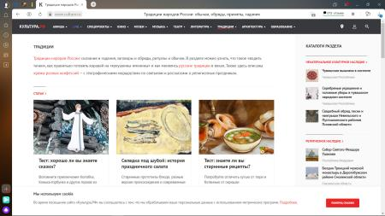

Slide 5
Спасибо за внимание!

